Slide 1

AE-2. AJAX
Javier Núñez
Ana Núñez
David Aprea

Slide 2
Para la realización de la actividad hemos creado un Github donde cada integrante ha subido su trabajo. Hemos elegido el trabajo de Javier Núñez para hacer la explicación del funcionamiento del trabajo. Este es el enlace:
https://github.com/Javier-Nunez-Blas/AE-2.-AJAX.git
Requerimiento 1
Se pide hacer una aplicación AJAX que gestione una pizzería como la actividad 1. Puedes basarte en dicha actividad para reutilizar lo que consideres o para hacerte una idea de lo que tienes que implementar junto a tu compañero. El formulario que tendremos que usar será el mismo que en dicha actividad, consúltala para más información.
La idea es simular un entorno de acceso a servidor para traer toda la información que se necesite para cargar la página. La página cargará parte de los datos de manera dinámica, concretamente los tamaños y los ingredientes. Dichos datos estarán en formato JSON, por lo que habrá que tratarlos en el cliente para poder mostrarlos.
Nada más terminar de cargar la página, se accederá mediante AJAX a datos en un fichero del servidor para traer los tamaños de las pizzas y cargarlos dinámicamente. Al mismo tiempo, nos traeremos los ingredientes que tenemos disponibles para mostrarlos en nuestra pizzería.

Slide 3
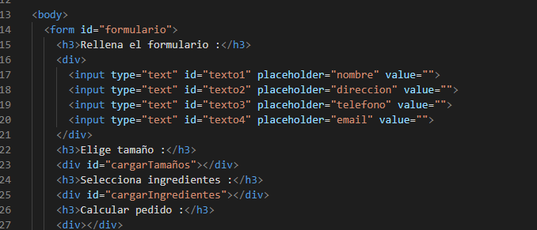
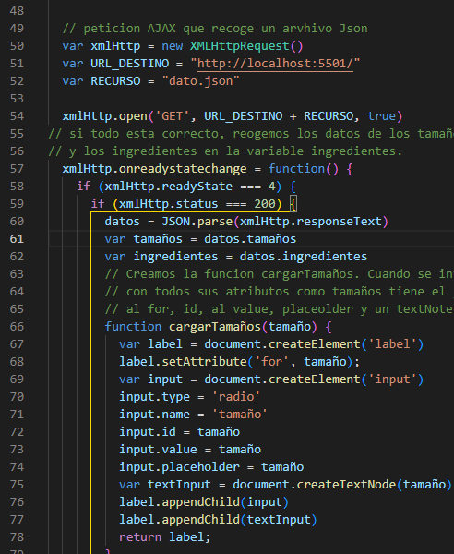
HTML sin los radio ni checkboxs, solo dos div con sus 'ids'
Petición AJAX que trae los datos del archivo dato.json

Slide 4
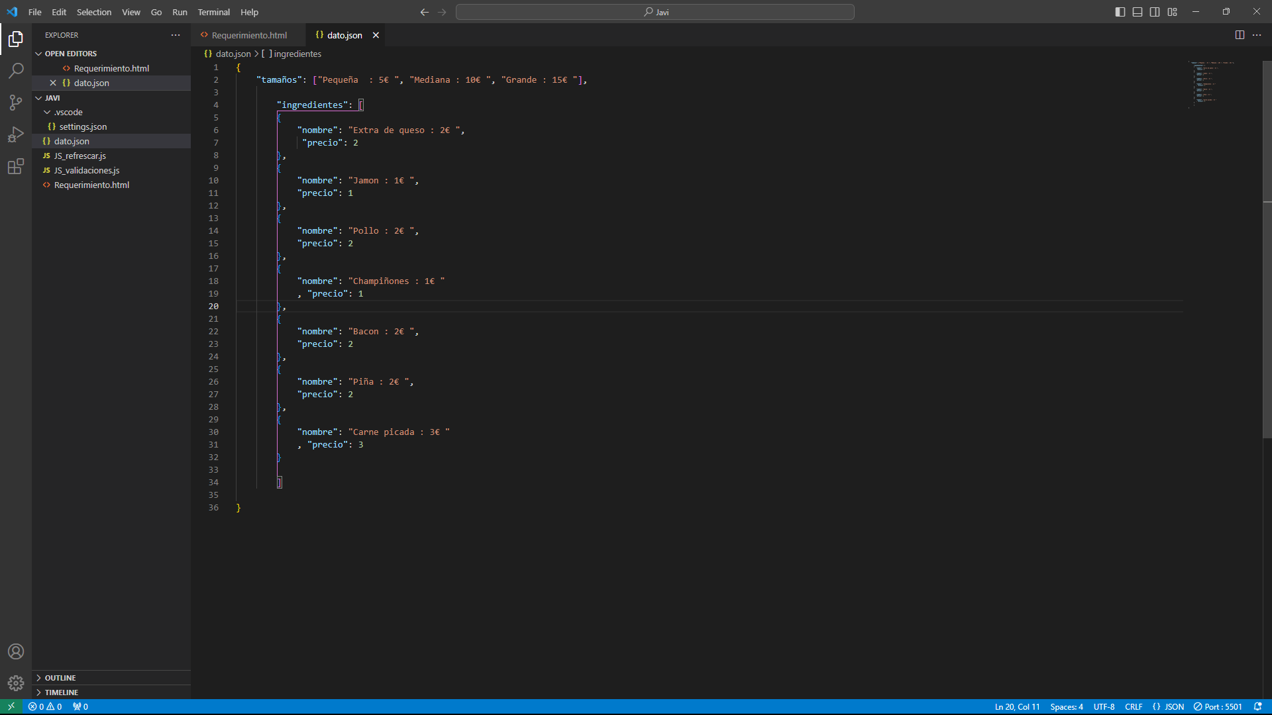
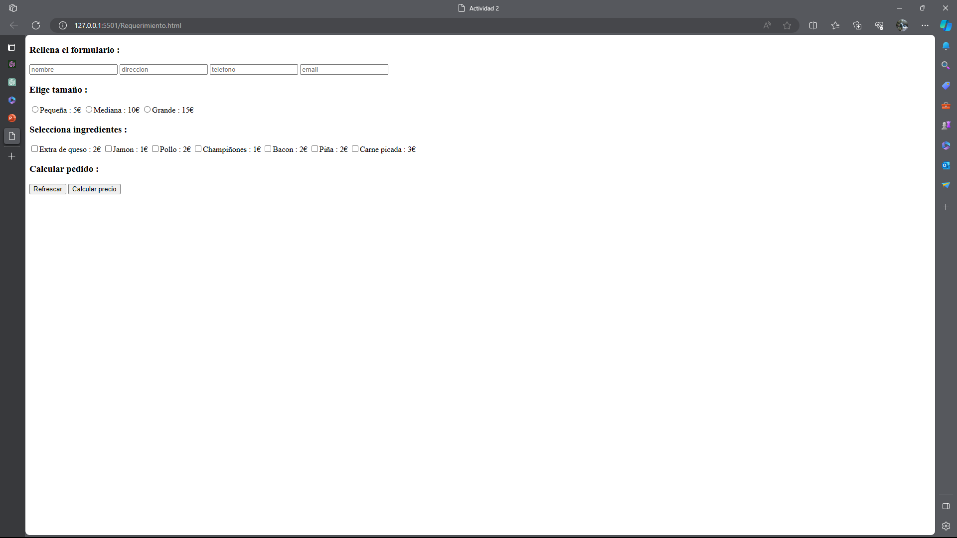
Archivo dato.json
Vista del HTML

Slide 5
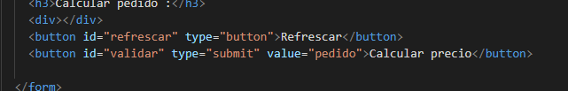
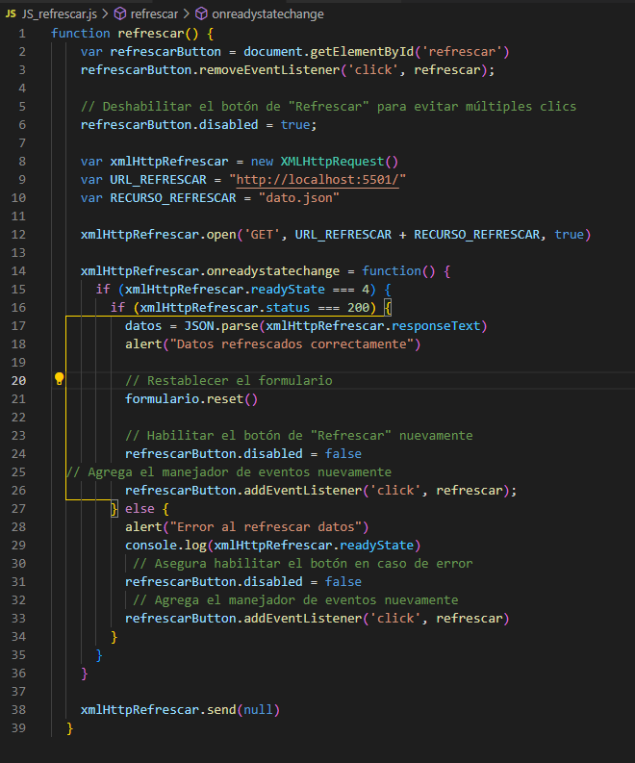
También dispondremos de un botón de refrescar, de tal manera que cuando lo pulsemos haremos una llamada de nuevo a nuestro servidor para traernos los posibles cambios de los datos de nuestra aplicación.
Archivo JavaScript que trae los posibles cambios en el archivo json, y recoge los posibles fallos

Slide 6
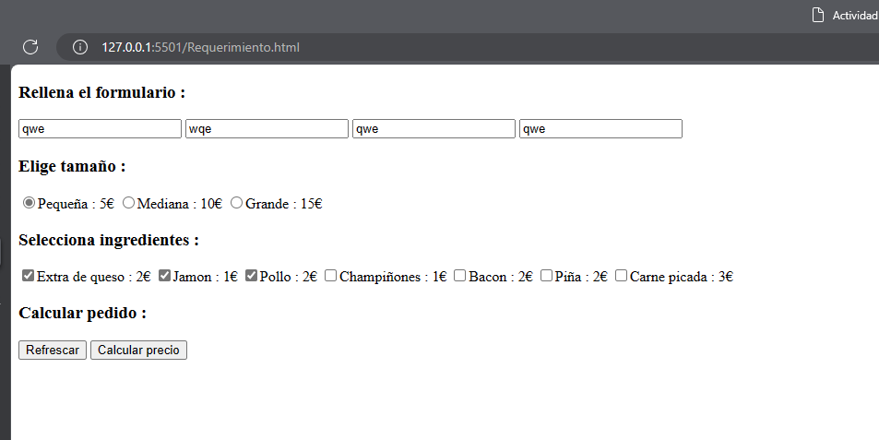
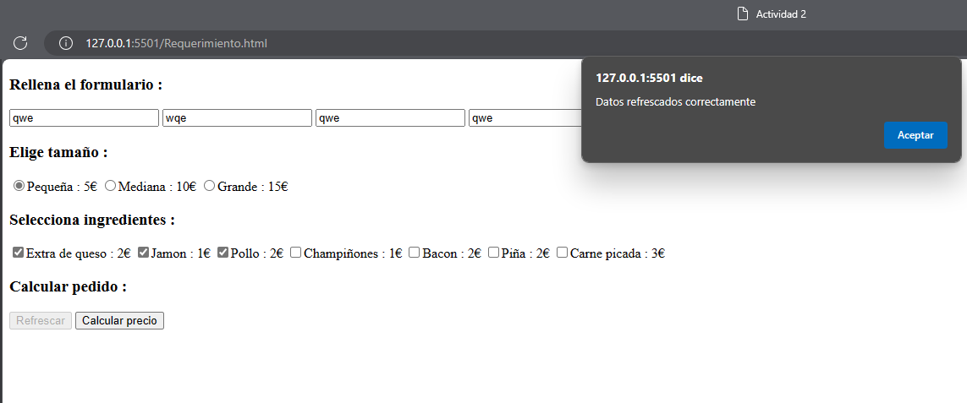

Funcionamiento del botón refrescar

Slide 7
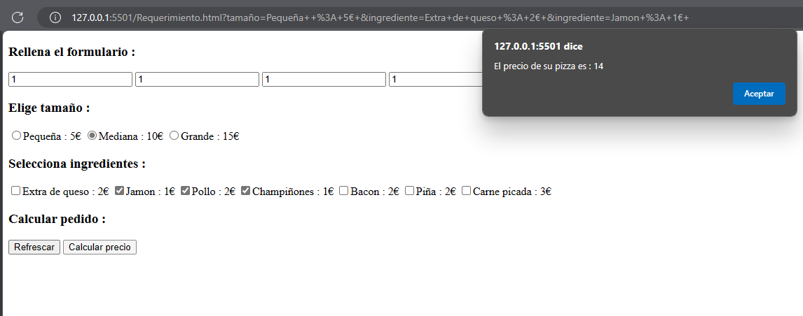
Requerimiento 2
Si pulsamos el botón de procesar el pedido, la web mostrará el resultado del precio total de la pizza. Para calcular dicho precio, el programa accederá mediante AJAX al servidor para traer la información sobre el precio del tamaño de la pizza escogido, así como el precio de los ingredientes escogidos. El precio de los ingredientes podrá ser diferente.

